Slide 1
Модернизация физкультурно-оздоровительной работы в условиях реализации ФГОС
Инструктор по физической культуре
Янова Анастасия Геннадьевна
МБДОУ д/с 4 «Чиполлино»

Slide 2
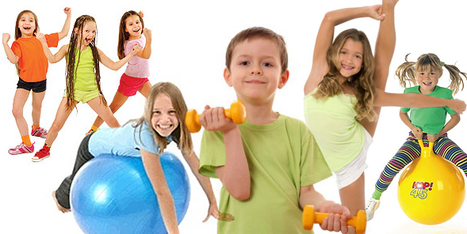
Здоровье – необходимое условие активной и нормальной жизнедеятельности человека. Известный русский писатель и врач В.Вересаев особенно точно оценил роль здоровья в жизни человека:
« С ним ничего не страшно, никакие испытания, его потерять – значит потерять всё; без него нет свободы, нет независимости, человек становится рабом окружающих людей и обстановки; оно – высшее и необходимое благо, а между тем удержать его так трудно!»
Новая психология человека нашего тысячелетия – это здоровый образ жизни. Сущность и функции здорового образа жизни отличаются от традиционных представлений о здоровье индивида. Обеспечить его может только сам человек.

Slide 3
Назовем те черты, которые характеризуют это направление в общем и целом:
Эффект отдельной оздоровительной меры закрепляется в виде устойчивого, целостного психосоматического состояния, которое далее может воспроизводиться в режиме саморазвития
Здоровье рассматривается в качестве атрибута не организма, а личности
В его центре лежат представления о развитии здоровья ребенка.
Расширения и обогащения психофизиологических возможностей детей.

Slide 4
В последнее десятилетие наметилась тенденция к ухудшению здоровья детского населения:
климатические и природные условия (перепады атмосферного давления, температуры, высокая влажность воздуха, частые столкновения атмосферных фронтов);
экологические проблемы;
неудовлетворительное экономическое положение;
медицинские показатели (высокий уровень хронических заболеваний, нарушений осанки и сколиоза, респираторные заболевания).

Slide 5

В целом современные подходы к организации физкультурно-оздоровительной работы в ДОУ определились, сложился системный подход к организации этой деятельности.
Но любая система не прослужит достаточно эффективно и долго, если не будет совершенствоваться, обновляться, модернизироваться.

Slide 6
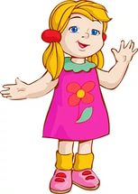
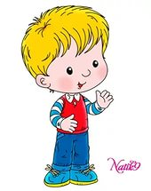
Оснований для модернизации содержания физкультурно-оздоровительной работы в ДОУ достаточно много.
Но главными считаются следующие:
Необходимость становления у человека уже с детских лет позиции созидателя в отношении своего здоровья и здоровья окружающих;
Необходимость преодоления узкоспециализированных подходов в организации оздоровительной деятельности и физического воспитания.

Slide 7
В укреплении и сохранении собственного здоровья определяющая роль принадлежит самому человеку. С этим неразрывно связано и его умение оценивать своё здоровье и свои физические возможности. Эффективность самооценки здоровья прямым образом зависит от знания себя. Оно для дошкольного возраста предусматривает:
знание правил гигиены и ухода за своим телом
знание наиболее опасных факторов риска для
здоровья и жизни;
  знание о том, как устроен человек, какие органы
  нуждаются в особой защите;
знание о своём физическом развитии, уровне
физической подготовленности.

Slide 8
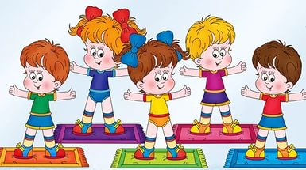
Необходимость преодоления узкоспециализированных подходов к сохранению и укреплению здоровья детей является одной из важнейших задач на современном этапе модернизации дошкольного образования. В дошкольном учреждении должен осуществляться комплексный подход в оздоровлении детей. Организация лечебно-профилактической работы, проведение физкультурных занятий, валеологическое просвещение воспитанников должны идти одновременно, рука об руку.
К другим основаниям модернизации содержания физкультурно-оздоровительной деятельности являются новейшие исследования в области педиатрии, спортивной медицины, валеологии, психологии здоровья. В свете этих исследований многие технологии физического воспитания и лечебно-профилактической работы должны быть пересмотрены.
Таким образом, сохранение и укрепление здоровья воспитанников, как основная задача дошкольного образовательного учреждения, должно базироваться на осознанном отношении ребенка к своему здоровью, которое, в свою очередь, должно стать системообразующим фактором модернизированной физкультурно-оздоровительной деятельности.

Slide 9




Модернизация содержания физкультурно-оздоровительной работы дошкольного учреждения связана с разработкой особого междисциплинарного научно-практического направления, которое доктор психологических наук, директор Института дошкольного образования и семейного воспитания РАО В.Т.Кудрявцев назвал развивающей педагогикой оздоровления. Основные идеи педагогики оздоровления реализуются в Программе развития двигательной активности и оздоровительной работы с детьми 4-7 лет, а её ключевым принципом является индивидуально-дифференцированный подход. К числу других основных принципов педагогики оздоровления относятся:
развитие творческого воображения
формирование осмысленной моторики;
создание и закрепление целостного позитивного психосоматического состояния при выполнении различных видов деятельности
формирование у детей способности к содействию и сопереживанию.

Slide 10
ФГОС определяет физическое развитие детей как приобретение опыта в следующих видах деятельности:
Двигательной, в том числе связанной с выполнением упражнений, направленных на развитие таких физических качеств, как координация и гибкость;
Способствующих правильному формированию опорно-двигательной системы организма, развитию равновесия, координации движения, крупной и мелкой моторики обеих рук, с правильным, не нанося ущерба организму выполнением основных движений (ходьба, мягкие прыжки, повороты в обе стороны), формирование начал представлений о некоторых видах спорта, овладение подвижными играми с правилами;
Становление целенаправленности и саморегуляции в двигательной сфере;
Усвоение ценностей здорового образа жизни, овладение его элементарными нормами и правилами (в питании, двигательном режиме, закаливании, при формировании полезных привычек и др.).
*Одним из путей решения является комплексный подход к оздоровлению детей через использование здоровьесберегающих технологий, без которых немыслим педагогический процесс современного детского сада. Их внедрение строится на формировании осознанного отношения ребенка к своему здоровью, которое, в свою очередь, должно стать системообразующим фактором модернизации оздоровительной деятельности современного детского сада.

Slide 11
К основным направлениям оздоровительной деятельности в дошкольном образовательном учреждении следует отнести:
Создание гигиеничес-ких условий жизнидеятель ности детей
Обеспечение психологической безопасности детей во время пребывания в саду.
Физическое воспитание детей
Организацию лечебно-профилактической работы с детьми и сотрудниками

Slide 12

Система общеоздоровительных мероприятий включает
Обучение детей уходу за своим телом
Закаливание, фитопрофи-лактика
Витаминизацию блюд
Освоение упражнений психосаморегу-ляции состояния
Оптимизацию двигательной деятельности

Slide 13
Таким образом, любую педагогическую деятельность следует начинать только после того, как будет получена информация о состоянии здоровья и уровне физического развития каждого ребенка.
При проведении оздоровительных мероприятий должны быть усилены их психолого-педагогические аспекты. Это предполагает воспитание у детей осознанного отношения к своему здоровью и выработку автоматизированных навыков заботы о своем теле.

Slide 14
Современные здоровьесберегающие технологии.
Технологии сохранения и стимулирования здоровья: подвижные и спортивные игры, гимнастика пальчиковая, гимнастика для глаз, гимнастика дыхательная, гимнастика бодрящая, гимнастика корригирующая, гимнастика ортопедическая.
Технологии обучения здоровому образу жизни: Физкультурное занятие, проблемно-игровые (игротреннинги и игротерапия), коммуникативные игры, занятия из серии «Здоровье», самомассаж, точечный самомассаж.
Коррекционные технологии: Арттерапия, технологии музыкального воздействия, сказкотерапия, технологии воздействия цветом, технологии коррекции поведения, психогимнастика, фонетическая и логопедическая ритмика.
*Таким образом, очень важно, чтобы каждая из рассмотренных технологий имела оздоровительную направленность, а используемая в комплексе здо-ровьесберегающая деятельность в итоге сформировала бы у ребенка стойкую мотивацию на здоровый образ жизни, полноценное и неосложненное развитие.

Slide 15

Применение в работе ДОУ здоровьесберегающих педагогических технологий повысит результативность воспитательно-образовательного процесса, сформирует у педагогов и родителей ценностные ориентации, направленные на сохранение и укрепление здоровья воспитанников, если будут созданы условия для возможности корректировки технологий, в зависимости от конкретных условий и специализации ДОУ; если, опираясь на статистический мониторинг здоровья детей, будут внесены необходимые поправки в интенсивность технологических воздействий, обеспечен индивидуальный подход к каждому ребенку; будут сформированы положительные мотивации у педагогов ДОУ и родителей детей

Slide 16
К основным принципам семейного воспитания относятся:
Принцип резонанса
Принцип наследования и индивидуализации
Принцип активности
Принцип органичности и преемственности в освоении знаний;
Принцип использования комментариев;

Slide 17
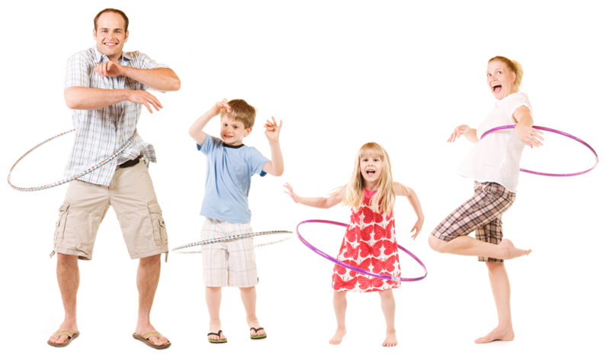
Использование принципов семейного воспитания в практике дошкольного образования и особенно в физкультурно-оздоровительной работе требует организации системы специальных проблемных педагогических ситуаций. Суть их не в передаче знаний о здоровом образе жизни или обучении уходу за своим телом или физическим упражнениям, а в характере организуемой деятельности, в характере комментариев взрослого, в возможности продемонстрировать детьми своих растущих возможностей.
Ребенок должен осознать:
Получил ли он удовлетворение от физкультурной деятельности;
Ожидал ли он конкретных результатов и добился ли их;
Удовлетворен ли он этими результатами;
В чем он видит смысл своей деятельности;
Отличается ли ситуация, в которой он сейчас находится, от той, в которой он был в прошлый раз.
Другими словами, следует постоянно работать
с собственными смыслами ребенка,
помогая ему осознавать себя как человека
со своими намерениями, целями, желаниями,
симпатиями и антипатиями, человека наделенного
способностями чувствовать, мыслить,
понимать, выстраивать свою деятельность.

Slide 18

ВЫВОДЫ
Разумеется, в три-четыре года такая мыслительная деятельность ребенку еще не под силу. Но это не означает, что начинать ее следует в старшем дошкольном возрасте. Каждый раз после физкультурного занятия, водной процедуры, игры, гимнастики и т.п. следует спрашивать малышей о том, понравилось ли им заниматься, хорошо ли они себя чувствовали, не устали ли они и т.п. Ведь именно так и делают каждый раз их родители. А через некоторое время, например, вечером, попросить рассказать о том, чем они занимались днем. Если подобная работа ведется в системе, то постепенно малыши научаются запоминать свои действия, размышлять над ними.
Эффект данной оздоровительной работы закрепляется в виде устойчивого, константного, целостного психосоматического состояния, которое может воспроизводиться в режиме саморазвития. Это, собственно и есть - прижизненно сформированное здоровье, здоровье, которое педагогически и психологически культивируется на базе определенного медицинского обеспечения.

Slide 19
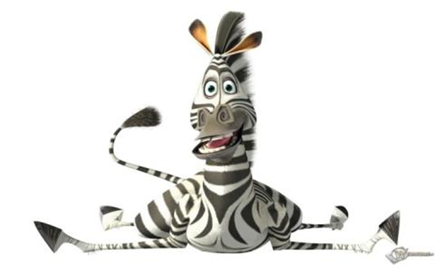
БЛАГОДАРЮ ЗА ВНИМАНИЕ!

